Slide 1
Compartilhando o repositório

Slide 2
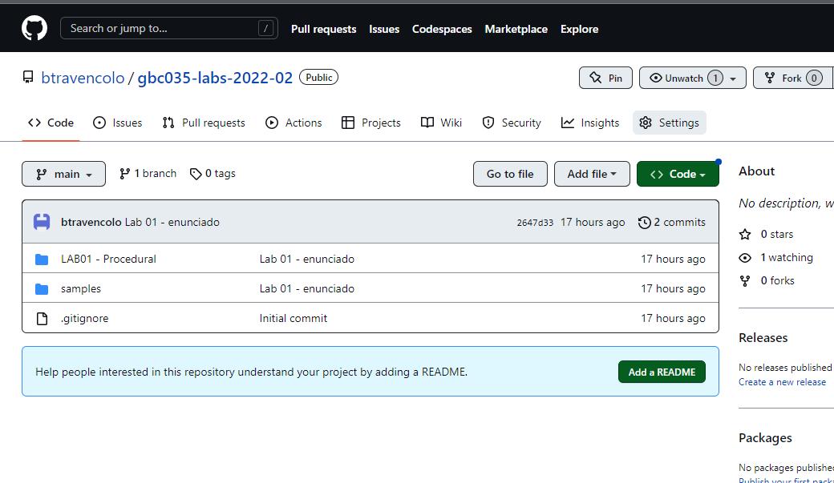

Slide 3
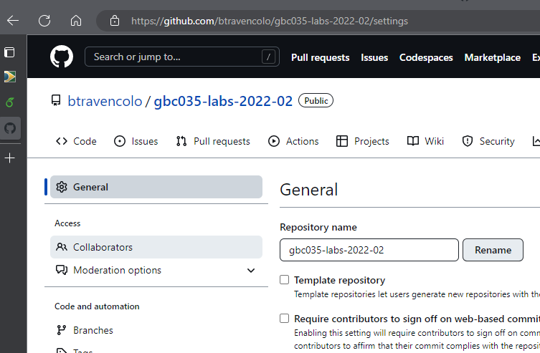
Professor: btravencolo
Monitor:joao.b@ufu.br

Slide 4
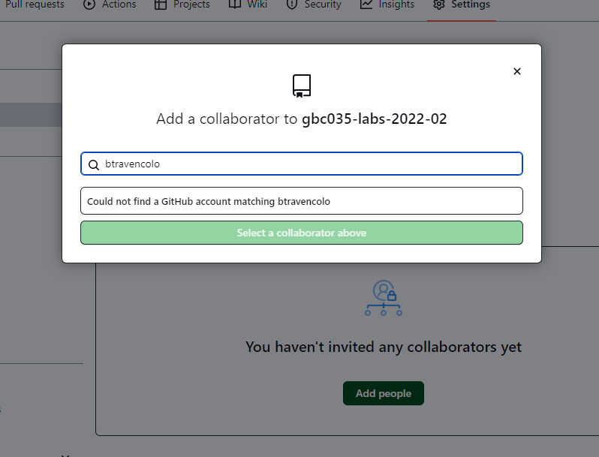
2º
Compartilhar com btravencolo OU travencolo@ufu.br
1o

Slide 5
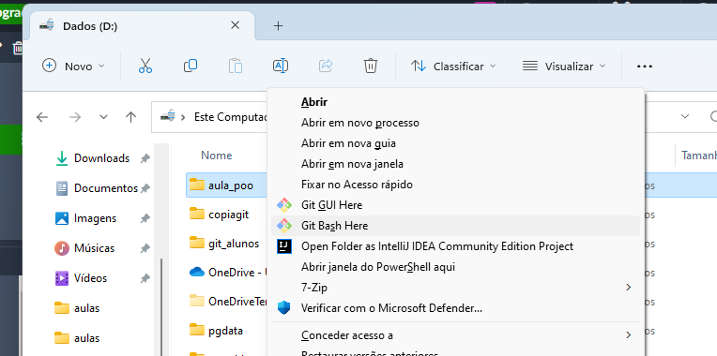
Botão direto sobre a pasta (apertando Shift a partir do windows 11) e em seguida "Git Bash Here")

Slide 6
